Slide 1


최적화기법특론 Project 2
Project2 : Genetic Algorithm 구현 2024254019 유진호
www.miricompany.com

Slide 2



최적화기법특론 Project 2
목차
페이지
01
02
03
04
GAs
코드 설명
실행결과 및 분석
결론

Slide 3


최적화기법특론 Project 2
01
GAs
01 Population Initialization
02 Reproduction (Selection)
03 Crossover
04 Mutation
탐색 공간 커버
높은 fitness 개체 선택
부모 교환으로 자손 생성
새로운 유전자를 추가
다양한 해를 탐색할 수 있도록 초기 Population을 무작위로 생성하여 탐색 공간 전체를 균등하게 커버함.
높은 fitness 값을 가진 개체가 더 자주 선택될 확률을 부여하여 다음 세대에서 성능 향상을 유도.
부모 간 유전자 교환을 통해 새로운 자손을 생성하고 탐색 공간의 다양성을 증가
새로운 탐색 방향을 추가하여 local optima를 탈출할 가능성 제공

Slide 4
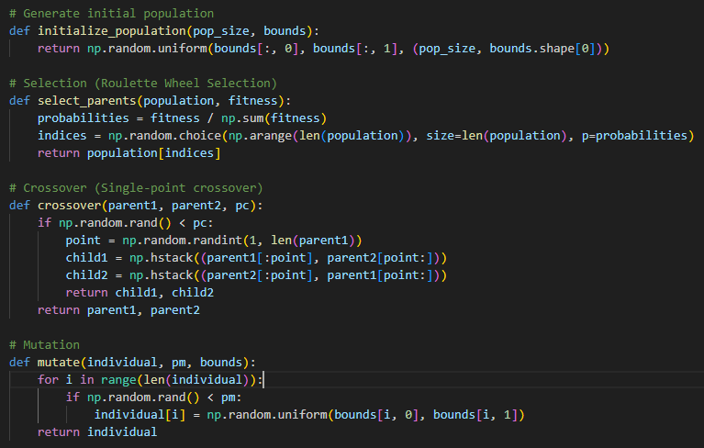


최적화기법특론 Project 2
02
코드내용
파라미터값의 변화에 따른 실행시간 계산
앞서 말한 GA 알고리즘의 단계별로 구현
초기 개체군 생성 허용 범위 내에서 무작위 생성
룰렛휠 방식을 사용, 부모 개체 선택 적합도가 높은 개체가 선택될 확률이 높음
단일 포인트 교차를 수행하여 두 부모로부터 두 자식을 생성
개체의 각 변수에 대해 돌연변이 적용 변수 범위를 벗어나지 않도록 조정

Slide 5
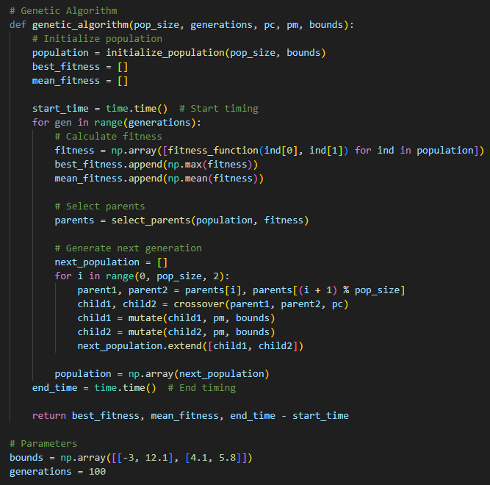
최적화기법특론 Project 2
02
코드내용
파라미터값의 변화에 따른 실행시간 계산
단계별로 구현한 GA 알고리즘 실행
적합도 기록 각 세대에서의 최고, 평균 적합도
파라미터별 실행시간을 확인하기 위해 실행 시간을 계산

Slide 6
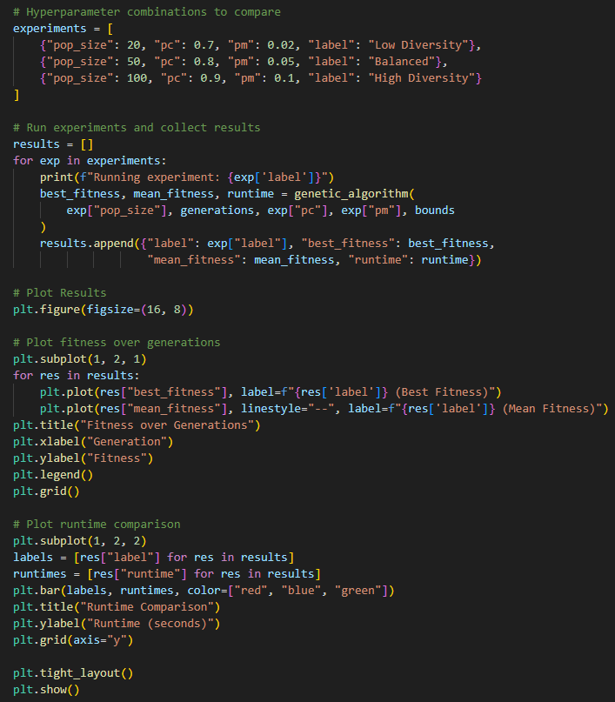
최적화기법특론 Project 2
02
코드내용
파라미터값의 변화에 따른 실행시간 계산
전체 파라미터들의 변화에 따른
실행시간 및 fitness상태 확인을 위한 코드
모든 파라미터들의 점진적 증가로 인한

Slide 7
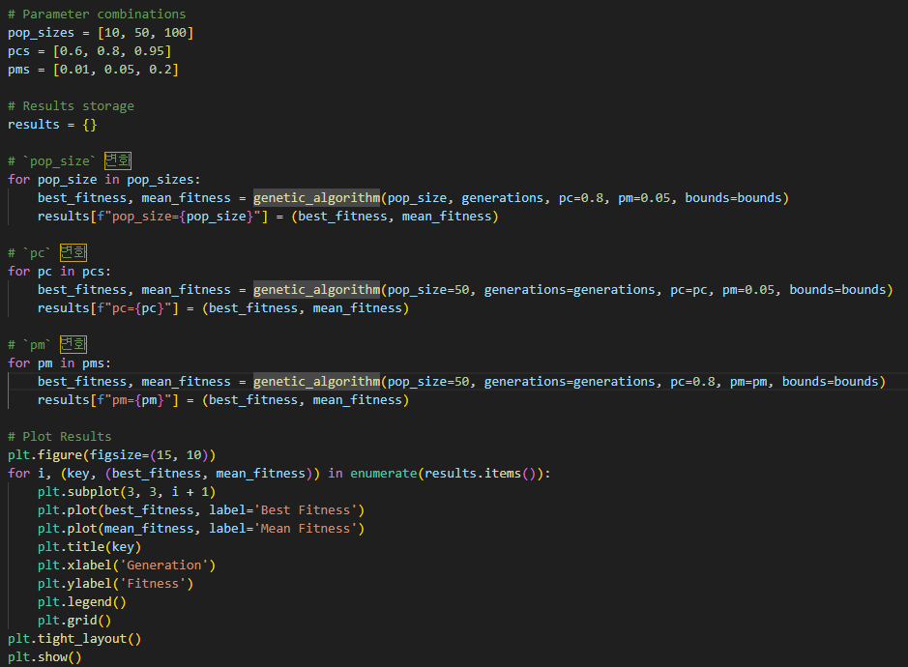
최적화기법특론 Project 2
02
코드내용
파라미터별 fitness 차이
앞선 파라미터값의 변화에 따른 실행시간 계산과 GA 알고리즘 구현 코드는 동일
pop_size, pc, pm 개별 파라미터의 변화에 따른 fitness값 변화 확인

Slide 8
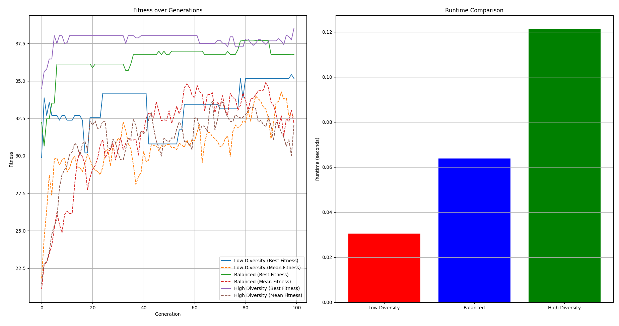

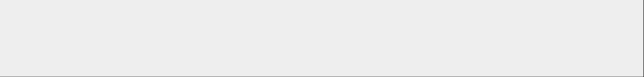
최적화기법특론 Project 2
03
실행결과 및 분석(파라미터전체 변화)
비교 키워드 A
비교 키워드 B
이곳에 키워드에 관한 상세 내용을 입력해 주세요.
이곳에 키워드에 관한 상세 내용을 입력해 주세요.
이곳에 키워드에 관한 상세 내용을 입력해 주세요.
이곳에 키워드에 관한 상세 내용을 입력해 주세요.
이곳에 키워드에 관한 상세 내용을 입력해 주세요.
이곳에 키워드에 관한 상세 내용을 입력해 주세요.
이곳에 키워드에 관한 상세 내용을 입력해 주세요.
이곳에 키워드에 관한 상세 내용을 입력해 주세요.

Slide 9
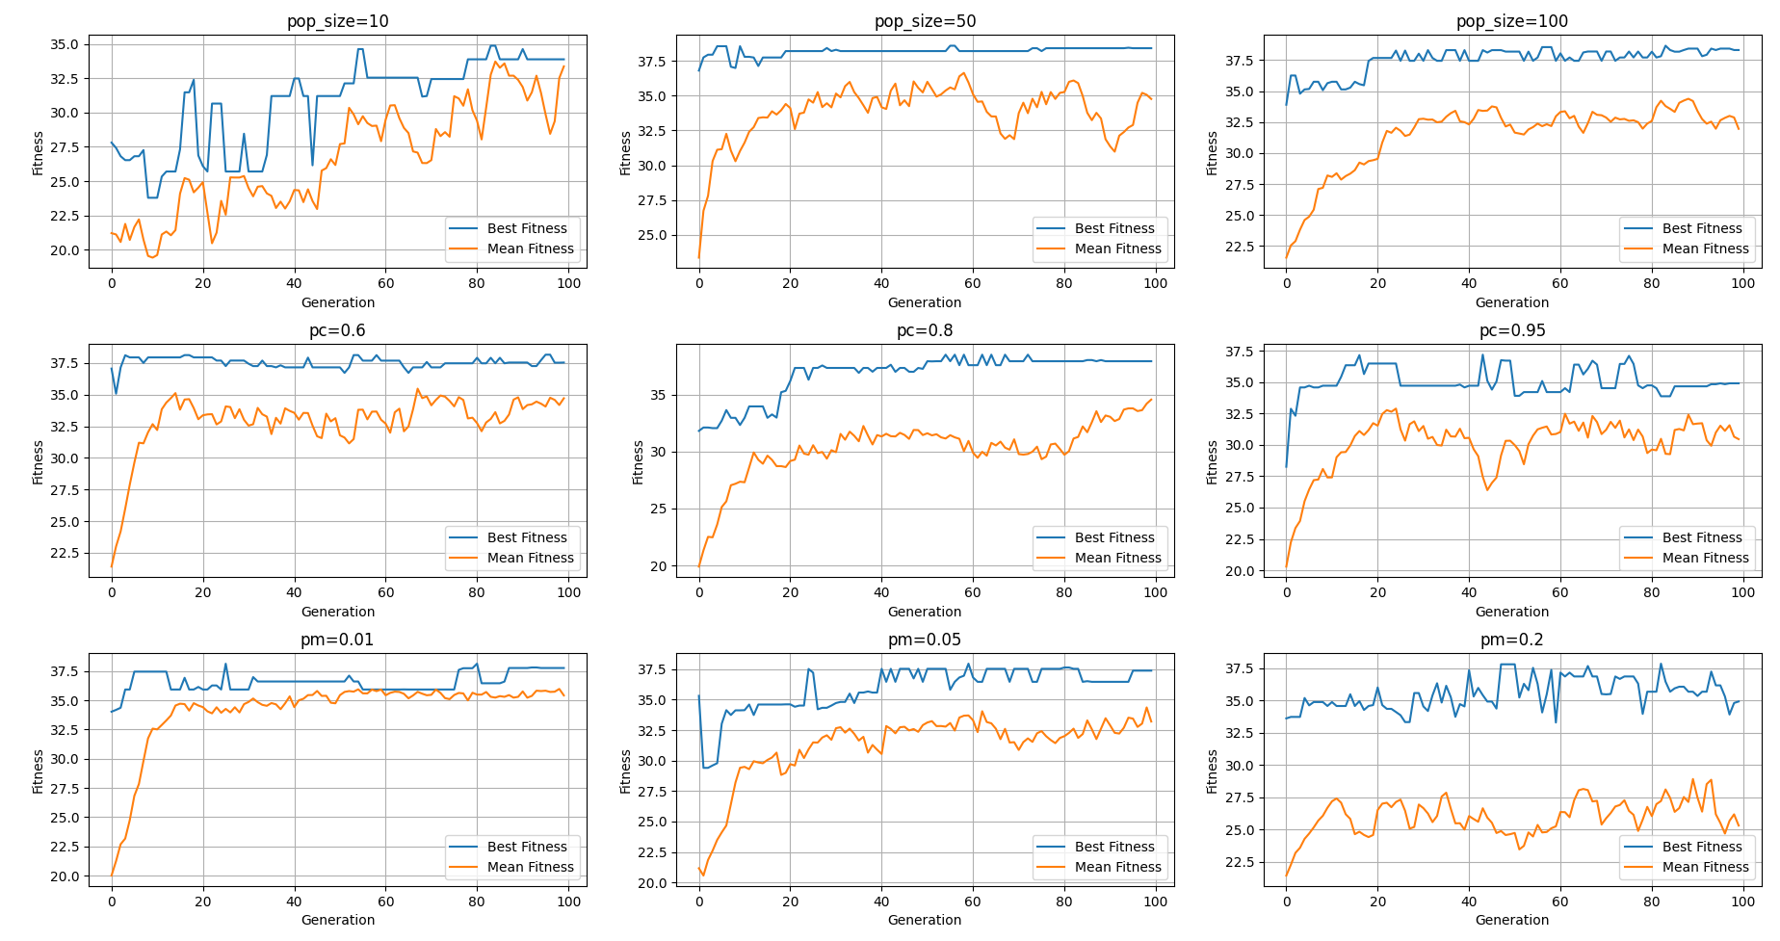
최적화기법특론 Project 2
03
실행결과 및 분석(파라미터별 변화)
비교 키워드 A
비교 키워드 B
이곳에 키워드에 관한 상세 내용을 입력해 주세요.
이곳에 키워드에 관한 상세 내용을 입력해 주세요.
이곳에 키워드에 관한 상세 내용을 입력해 주세요.
이곳에 키워드에 관한 상세 내용을 입력해 주세요.
이곳에 키워드에 관한 상세 내용을 입력해 주세요.
이곳에 키워드에 관한 상세 내용을 입력해 주세요.
이곳에 키워드에 관한 상세 내용을 입력해 주세요.
이곳에 키워드에 관한 상세 내용을 입력해 주세요.

Slide 10


최적화기법특론 Project 2
03
실행결과 및 분석(파라미터전체 변화)
Low Diversity (pop_size=20, pc=0.7, pm=0.02)
특징 : 초기 개체 수가 적고, 교차율과 변이율이 낮아 다양성이 적음 적합도가 빠르게 수렴하지만, 최적해에 도달하지 못할 가능성이 높음 분석 : local optima에 갇힐 가능성이 높음
Balanced (pop_size=20, pc=0.7, pm=0.02)
특징 : 적절한 개체 수와 교차 / 변이율로 균형 잡힌 탐색을 수행 최고 적합도가 점진적으로 증가하고, 평균 적합도 역시 안정적으로 상승 분석 : 결과적으로 최적해에 도달할 가능성이 높음
High Diversity (pop_size=20, pc=0.7, pm=0.02)
특징 : 초기 개체 수가 많고, 교차율과 변이율이 높아 다양한 영역 탐색 최고 적합도는 느리게 증가하지만, 더 나은 global optima에 도달할 가능성이 큼 분석 : 수렴 속도가 느릴 수 있지만, 최적해에 더 근접한 결과를 얻을 가능성이 높음

Slide 11
최적화기법특론 Project 2
03
실행결과 및 분석(파라미터별 변화)
Pop_size
인구에 따른 조기 수렴 및 계산 시간에 영향을 줌
Pc
교차 확률에 따른 탐색 시간과 적합도 증가율 및 탐색 시간에 영향을 줌
Pm
돌연변이 확률에 따른 국소 최적값에 갇히거나 수렴이 어려려워짐

Slide 12
최적화기법특론 Project 2
04
결론
다양성(Diversity):
개체 수와 변이율이 다양성 유지에 중요한 역할을 합니다.
Low Diversity는 빠르게 수렴하나, 최적해를 놓칠 가능성이 큽니다.
Balanced는 탐색 효율성과 적합성의 균형을 잘 맞추는 설정으로 보입니다.
High Diversity는 더 나은 전역 최적해를 찾을 가능성이 높지만, 실행 시간이 길어집니다.
실제 적용 시 고려사항:
시간 효율성이 중요한 경우, Balanced가 적절한 선택일 수 있습니다.
최적화 품질이 중요한 경우, High Diversity를 사용할 수 있습니다.
문제의 복잡도에 따라 하이퍼파라미터를 조정해야 합니다.

Slide 13

20XX | 함께 성장하는 기업, 미리컴퍼니
Thank you!
감사합니다.
앞으로도 고객에게 최고의 가치를 제공하는 미리컴퍼니가 되도록 노력하겠습니다.
이메일
본사 주소
연락처
miricompany@miri.com
미리시 미리구 미리동 124-21
02-000-0000

